Slide 1
İLETİŞİM

Slide 2
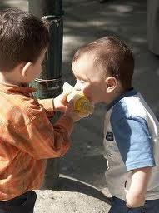
Danışman Kişilik (şefkatli ve Cömert)
Bu kişilerle iyi iletişim kurabilmek için onlara değer verildiği hissettirilmeli, eleştiriler nazikçe yapılmalı, takım çalışmasında iletişim konusundaki yetenekleri değerlendirilmelidir.

Slide 3
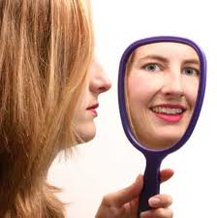
Başarıcı Kişilik (Etkin ve Hırslı)
Bu kişilerle iletişim kurabilmek için işlerini yaparken rahatsız etmemeli, geribildirim verirken gereksiz yargılama ve eleştiri yapmamalı, onların başarılarıyla gurur duyulduğu söylenmeli ve bilgilendirilmelidir.

Slide 4
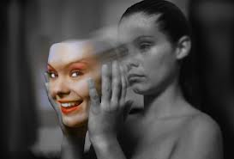
Tasarımcı Kişilik(Bireysel- Duyarlı)
Bu kişilerle iletişim kurabilmek için, kendilerince anlamlar katabilecekleri işlerde çalıştırılmalı, desteklenmeli kendilerine değer vermeleri sağlanmalı, yaratıcılıkları ve mizah yeteneklerini kullanmaları sağlanmalı; eleştirilmemelidirler.

Slide 5
Araştırıcı (Ketum ve Entelektüel)
Sözler dolandırılmadan kısaca söylenmeli; meşgul edilmemeli, kalabalık ve gürültülü ortamlarda bulundurulmamalı; aşırı samimi davranılmamalı, kişisel alanlarına girilmemelidir.

Slide 6
Sorun Çözücü Kişilik (Korunaklı- Üstlenici)
Endişeli olduğu zamanlarda yargılanmamalı, doğru ve net ifadeler kullanmalı, dikkatle dinlenmeli ve baskılanmamalıdırlar.

Slide 7
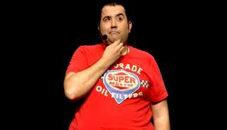
Hevesli Kişilik (Meşgul ve Eğlenceyi Seven)
Tarzları değiştirilmeye çalışılmamalı, ne yapacakları söylenmemeli, hikayeleri dinlenmeli ve anlattıklarına tepki verilmelidir.

Slide 8
Meydan Okuyan (Lider ve Kararlı)
Haklarında dedikodu yapılmamalı, güvenleri sarsılamamalıdır, yardımları takdir edilmeli, ne yapacakları ve yapabilecekleri söylenmemelidir.

Slide 9
Uzlaşmacı (Rahat ve Kendini Göstermeyen)
Beklentili ve baskıcı davranılmamalı, karar vermeleri ve işlerini toparlamaları için vakit tanınmalı, onlarla sakin ve yavaş konuşmalı, lafa tutulmamalıdırlar.

